Slide 1

헤이안 시대
김태영 이주형

Slide 2
헤이안 시대 초기 정세
율령 정치 수정·강화
당나라의 문화를 수입하여 당풍이 발달
사가 천황이 재위 하게 되어 율령격식을 강화
군사 조직을 재정비하는 한편 귀족들을 견제

Slide 3

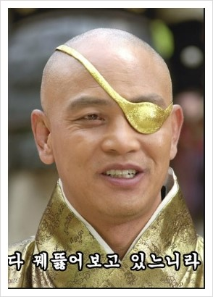
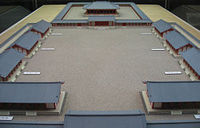
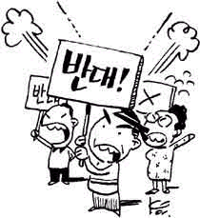
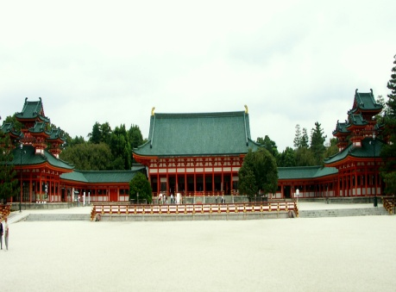
헤이안 시대의 개막
간무 천황이 강대해진 불교사원의 지배를 벗어나기위해 헤이안쿄로 천도!
강대해진 불교사원,귀족 세력의 정치적 혼란
나카오카 쿄 천도 추진
반대세력에 의한 실패
헤이안쿄 천도
간무천황(桓武天皇)
※ 781년~806년 까지 재위한 일본의 50대 천황 / 헤이안 시대 역사의 시초가 되는 인물
나카오카쿄 천도 실패
※ 간무 천황의 조궁사 후지와라노 타네츠구가 천도반대세력에 암살당하면서 수포로 돌아감

Slide 4
헤이안 시대 중기 정세 1
장원 확대
후지와라
가문의 등장
귀족의 득세
천황권 몰락
귀족, 사원, 유력 농민
들의 사유지 증가
장원의 확대로 인한
귀족권력의 강화
늘어난 장원으로 인한
공권력의 약화
후지와라 가문의 천황권 개입
섭관 정치의 시작

Slide 5
헤이안 시대 중기 정세 2
후지와라
가문의 약화
천황권 부활
섭관 정치
체제의 확립
천황과 귀족간의 기득권 싸움
무사를 고용 하기 시작
후지와라 씨는 섭정과 관백을
오가며 실직적인 권력 장악
후지와라 씨와 외척관계가
전혀 없는 천황이 즉위
천황은 권위를 회복하기 위해
정치 쇄신을 꾀함
세력 확장으로 인한 대립이 일어나
무력을 확보하기 위해 무사 고용

Slide 6
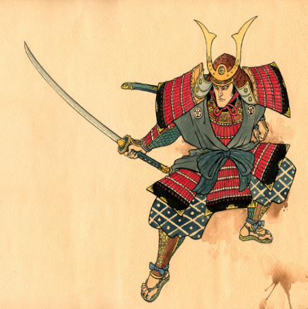
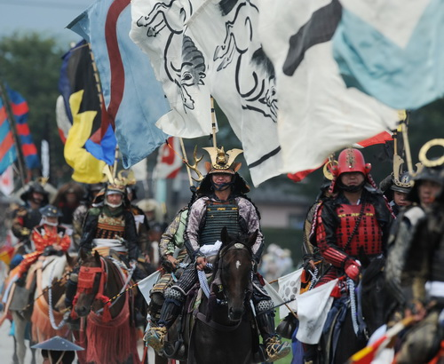
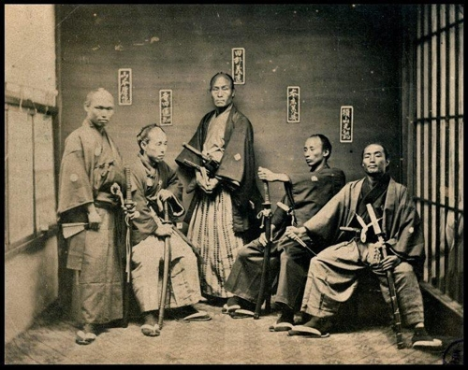
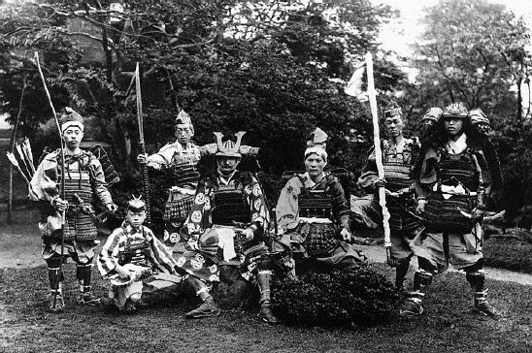
헤이안 시대 후기
무사집단의 등장과 동시에 후지와라 가문의 몰락
사진을
넣으세요
사진을
넣으세요
사진을
넣으세요
사진을
넣으세요
무사의 등장
무사집단의 정치개입
무사집단의 증강
무사단의 형성
지방에서 자신의 땅을
지키기 위해 무력을 가지게 된
사람들이 등장
천황이나 귀족들이 자신에게
없는 무력을 가지기위해
무사들을 고용하기 시작
몰락한 후지와라 가문과
불안정한 중앙권력때문에
무사들은 자신의 토지를 스스로
지키기 위해강화.
무사들이 상호 연결되면서
무사단이 등장하면서
무리를 이루게됨.

Slide 7
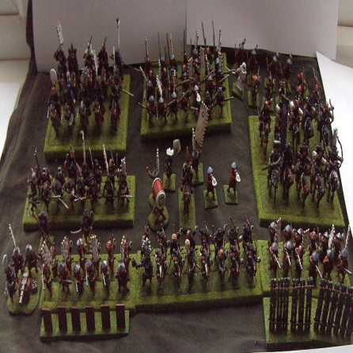
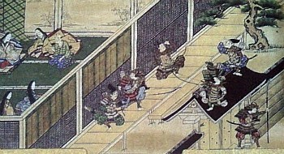
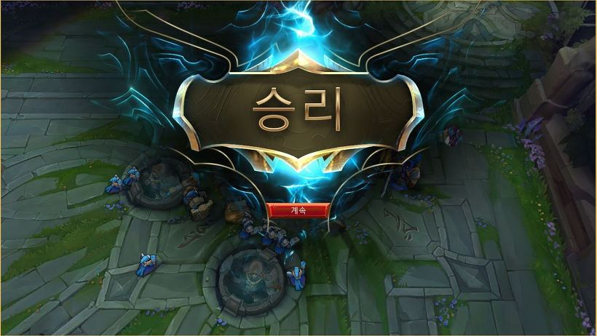
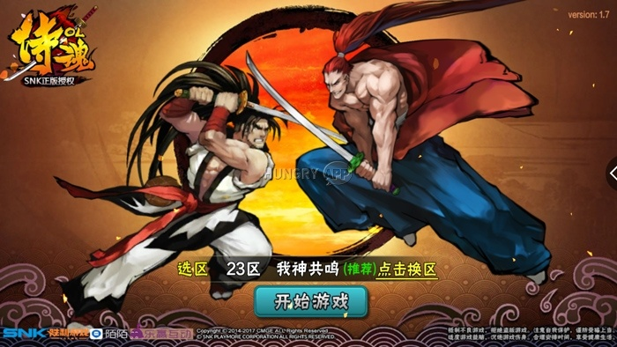
헤이안 시대 후기
중앙 권력을 장악하기 위한 무사단의 권력 싸움
사진을
넣으세요
사진을
넣으세요
사진을
넣으세요
사진을
넣으세요
무사단의 세력 확장
무사단 고용
천황측의 승리
무사단간의 대립
무사단중 특히 힘이 강한
미나모토씨와 다이라씨가 등장.
귀족과 천황의 대립으로 인해
무력을확보하기 위해 무사단 고용.
(겐지, 다이라)
천황측과 귀족측의 싸움이 종결
무사단에게 은상을 내림.
은상을 둘러싸면서 무사단 간의
대립이 표면화.

Slide 8
헤이안 시대의 종식
미나모토 가문을 제압하고 권력 장악
송나라와의 무역을 통한 부 축적
귀족정권화 됨 에따라 무사들의 지지 하락
무력에 의한 강압정치 시작
일본 고대시대의 종식
다이라 집단의 권력장악
다이라 집단의 몰락
5년간의 전쟁(겐지vs다이라)
겐지 무사단의 승리로 가마쿠라 막부 창건

Slide 9
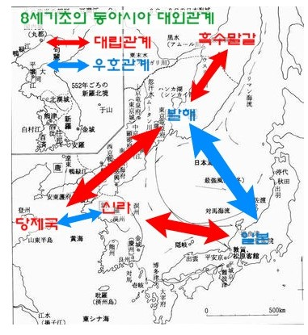
헤이안 시대의 외교정책
신라
견신라사 파견
836년 견신라사 폐지
당
견당사 파견
838년 견당사 폐지
발해
727년 발해와의 최초교류(견발해사)
신라와 당과의 교류를 폐지 하지만 발해와는 지속 교류
♣ 8세기초의 동아시아 정세상황
☞신라와 당나라는 발해를 견제하려고 하였으나 발해와의 우호관계인 일본은 신라와 당과의 교류를
중단 함으로써 신라,당vs 일본,발해의 이분구도 발생

Slide 10
헤이안 시대의 외교정책
견신라사
670년~779년까지 파견된 사절
신라→일본 39회 파견
일본→신라 25회 파견
견당사
630년~894년까지 파견된 사절
일본→당나라 19회 파견(정식적으로는 13회)
견발해사
728년~811년까지 파견된 사절
일본→발해 약 13~15회 파견

Slide 11
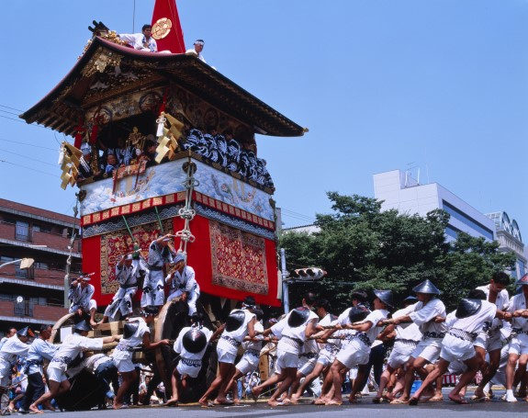
헤이안 시대의 문화 – 기온마츠리
1.기온마츠리는 일본의 3대축제중 하나로써 헤이안 시대 부터 전해져 내려오는 행사.
2. 7월 한달간 행사기간
◈ 야마보코 순행
- 7월 17일 오전9시부터 진행되는 행진으로써
총 32채의 가마가 있음

Slide 12
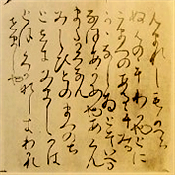
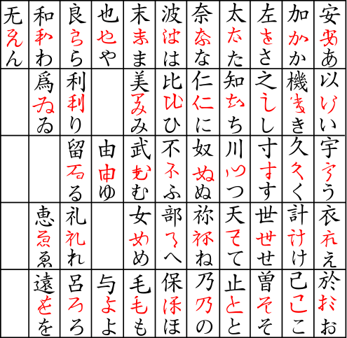
헤이안 시대의 문화 2 – 글자의 발달
◆ 9세기 말 일본의 가나 문자가 창안되면서 문학의 발달에 큰 기여

Slide 13
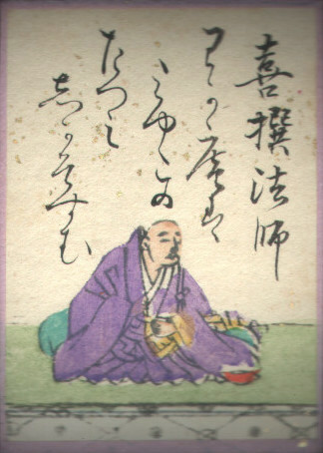
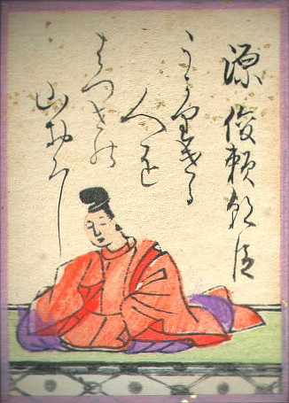
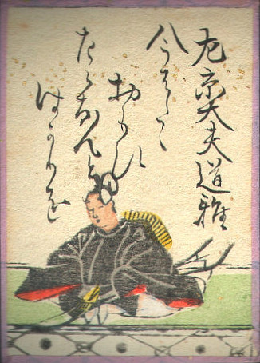
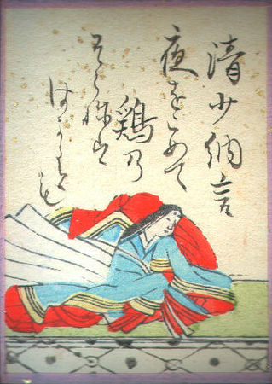
헤이안 시대의 문화 2 – 문학의 발달
◆최초로 가나로 쓴 시집이 탄생(고금 와카집古今和歌集)
☞ 와카는 일본전통의 정형시로써 후에 와카 시인들이 쓴 문구를 사용한 카루타가 등장함

Slide 14
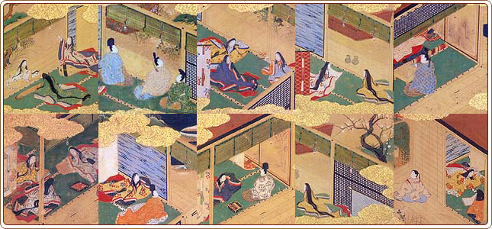
헤이안 시대의 문화 2 – 문학의 발달
◆ 겐지 모노가타리(源氏物語)<무라사키 시키부>
겐지이야기는 헤이안시대 중엽때 쓰여진 장편소설로 모두 3부작(54첩)
800여개의 와카가 들어가있음
천황의 황자로 태어나 신하계급으로 떨어진 히카루 겐지와 그의 아들이야기

Slide 15
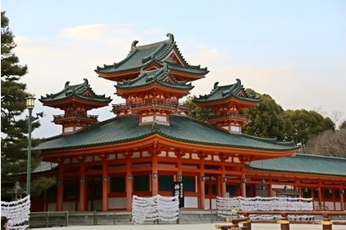
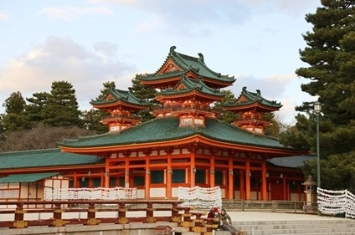
헤이안 시대의 건축물 – 헤이안 신궁
야에바니 수양벚나무
헤이안 신궁 전경
오텐몬(應天門)
백호루
창용루

Slide 16
헤이안 시대의 건축물 – 기요미즈데라
기요미즈데라 본당(무대)
오토와 폭포
코야스노토
기요미즈데라는 교토의 대표적인 사찰로써 청수사(清水寺) 라고 함
오토와 폭포의 3갈래로 나오는 물의 의미는 건강,사랑,학문을 뜻함
헤이안시대 798년 창건 되었으나 화재나 소실에 의해 재건

Slide 17
헤이안 시대의 복식
노우시
남성 귀족들의 평상복
사쿠타니
남성 귀족들의 정식 예복차림
쥬니히토에
여성의 전통 복식

Slide 18
출처
정치
https://ko.wikipedia.org/wiki/%ED%97%A4%EC%9D%B4%EC%95%88_%EC%8B%9C%EB%8C%80
https://ko.wikipedia.org/wiki/%EC%95%84%EC%8A%A4%EC%B9%B4_%EC%8B%9C%EB%8C%80
외교
http://historia.tistory.com/734
https://namu.wiki/w/%ED%97%A4%EC%9D%B4%EC%95%88%20%EC%8B%9C%EB%8C%80
문화
http://blog.naver.com/PostView.nhn?blogId=azuir&logNo=220028804824&parentCategoryNo=&categoryNo=&viewDate=&isShowPopularPosts=false&from=postView
http://terms.naver.com/entry.nhn?docId=1007783&cid=42997&categoryId=42997

Slide 19
이것으로 3조 발표를 마치겠습니다
감사합니다~

